Slide 1

進捗報告
MA23025 上田 智之
芝浦工業大学
宮田研究室

Slide 2
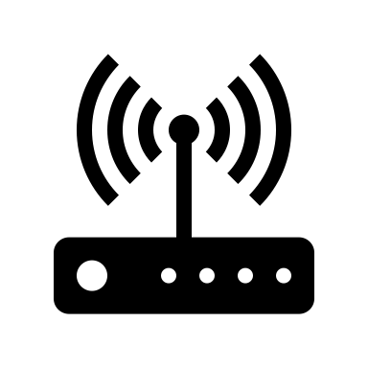
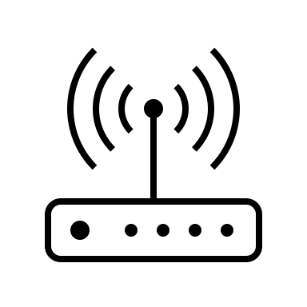

研究背景と目的
テーマ : Evil-Twin 攻撃検知
アクセスポイント（AP）の増加
正規の無線LANアクセスポイントを偽装し、 接続したユーザに対して様々な攻撃を行う
SSID : Free-1
SSID : Free-1
不正AP
？
正規AP
ユーザ
不正AP検知の精度の向上
Notes:
My research is to detect Evil-Twin attack.
ET is ~.

Slide 3


既存手法と問題点
RTTを用いた検知手法
1-hopと2-hopのRTTの差の利用
閾値とRTTの差を比較して検知
2-hop
不正AP
（evil-twin）
ユーザ
1-hop
正規AP
インターネット
輻輳時のRTT分散はあまり考慮されていない
Notes:
This is conventional method and assumed situation.
Conventional method is using RTT diffaerences ~.
However, convention methods didn’t consider RTT dispersion ~.

Slide 4


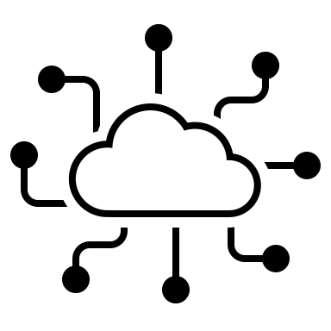

キーアイデアと実験環境
トラヒック負荷ごとに検知
2.4GHz帯で実験（IoT関係により）
iperfなし、iperf3MB、5MB、7MBの負荷
PC1，PC2間に iperfで負荷をかける
PC 2
PC1から googleにping送信
PC 1
(測定用)
不正AP
正規AP
デバイス
16台のIoT
google.com
Notes:
Next, I discuss the experimental setup in more detail.
As mentioned earlier, we conducted the experiments using Iperf between two PCs while sending pings to google.com to measure the RTT until the ping response is received.
During the experiments, the devices connected to the AP included 3 PCs, 1 smartphone, and 16 IoT devices, and the operating frequency was set to 2.4GHz.
We performed the experiments under four traffic load conditions: no Iperf load, Iperf load of 3MB, Iperf load of 5MB, and Iperf load of 7MB.
次に、実験方法について詳しい話をします。 先ほども話した通り、2つのpc間でiperfを使い、その状態でgoogle.comにpingを打ち、pingが返ってくるまでの時間をRTTとして実験をします。 この時、APに接続しているデバイスは、3つのPCと1つのスマートフォン、16個のIoT機器であり、使用している帯域は2.4GHZで行った。 また4つのトラヒックの状態は、iperfなしの状態とiperfで3MBの負荷、5MBの負荷、7MBの負荷の状態の4つである。

Slide 5
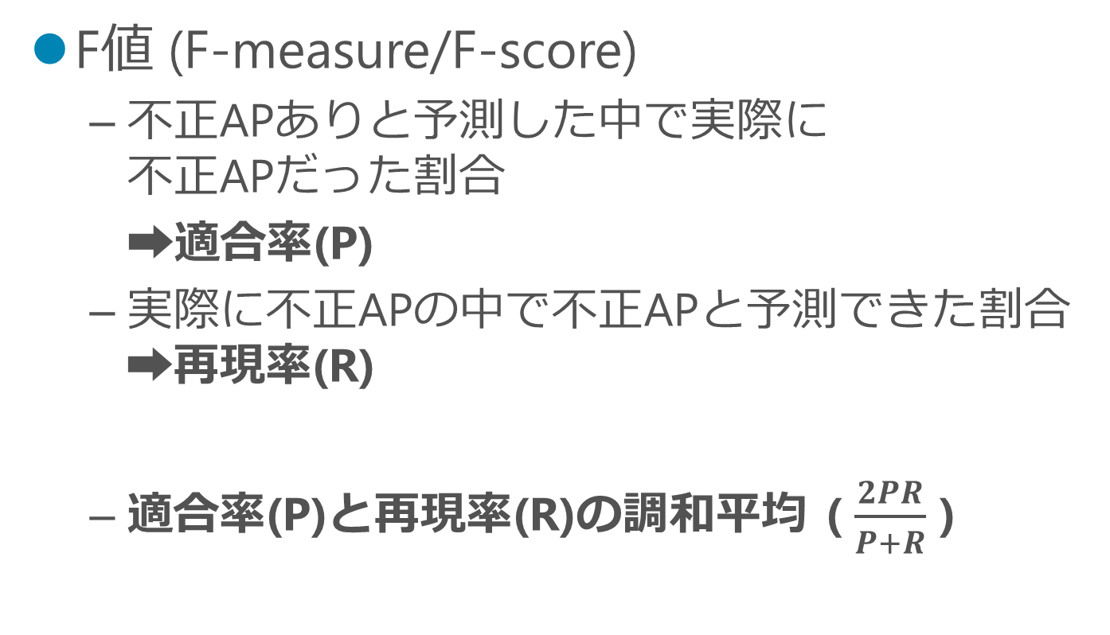
評価方法
F値 (F-measure/F-score)
不正APありと予測した中で実際に 不正APだった割合
➡適合率(P)
実際に不正APの中で不正APと予測できた割合➡再現率(R)
適合率(P)と再現率(R)の調和平均 ( $\frac{2PR}{P+R}$ )

Slide 6
検知結果
F値 : 0.92, 正解率 : 0.92
1回あたり300パケットで4回測定
トレーニングデータに1回、 テストデータに3回使用
 | Iperf 未使用 |  |  | Iperf 3MB |  |  | Iperf 5MB |  |  | Iperf 7MB
正規AP | 〇 | 〇 | 〇 | 〇 | 〇 | 〇 | 〇 | 〇 | 〇 | × | 〇 | ×
不正AP | 〇 | 〇 | 〇 | 〇 | 〇 | 〇 | 〇 | 〇 | 〇 | 〇 | 〇 | 〇
Notes:
This resulted in an F-score of 0.92 and a percentage of accuracy of 0.92.
These were the previous results
１回の実験で使用されたRTTデータ数は300である。4回測定し、そのうち1回を閾値に利用した。

Slide 7
最近の状況
IoTがRTTに与える影響を調査
7MB程度のiperf負荷でパケットロスが大きい
IoTだけですでに負荷がかかっている可能性
影響を確認するために以下の状況で比較
3台のPCと1台のiphoneに接続 (IoT未使用）
IoTのみに接続
IoT+3台のPCと1台のiphoneに接続
Notes:
This is why I had stopped the load applied by iperf at up to 7 MB.
And I considered the possibility that IoT devices alone are already overloaded.

Slide 8
調査結果
3台のPCと1台のiphoneに接続した場合 （IoT未使用）

Slide 9
調査結果
IoTのみに接続した場合

Slide 10
調査結果
IoT+3台のPCと1台のiphoneに 接続した場合

Slide 11
調査結果
平均 & 分散
3台のPCと1台のiphoneに 接続した場合（IoT未使用）
IoTのみに接続した場合
 | 平均 | 分散
iperf なし | 6.81 | 12.28
iperf 7MB | 17.85 | 55.22
 | 平均 | 分散
iperf なし | 8.19 | 9.11
iperf 7MB | 14.02 | 298.65
IoT+3台のPCと1台のiphoneに 接続した場合
 | 平均 | 分散
iperf なし | 9.17 | 21.84
iperf 7MB | 23.38 | 583.93
徐々に増加
Notes:
IoTの有無でRTTに若干の差が生まれた

Slide 12
進捗＆これからの予定
進捗
IoT＋攻撃検知に関する論文調査
宮田先生に紹介してらったもの（攻撃検知）
輻輳制御の観点におけるTCP in IoTの一検討 etc…
これからの予定
東工大のIoTを使用して新たに実験（優先）
どのような種類のIoTが負荷が高くなりがちなのかの調査
異なる時間帯のIoTのみのRTTを取得する

Slide 13
ちなみに
IoTを使用しない場合、パケットロスなしでは15 MB までの負荷をかけられた
Notes:
As an side, without IoT, I was able to load up to 15 MB without packet loss.

Slide 14
Experiment flow
Measure RTT
Get RTT
AP
Thresholds are assigned for each traffic load
User
Detect with k-means
”There is rogue AP”
RTT [ms]
Yes
No
Use CDF
Done
Data number

